Slide 1
第二章 Canvas API

Slide 2
内容安排
2.1 HTML5 Canvas概述
2.2 使用HTML5 Canvas API
2.3 使用HTML5 Canvas创建应用
2.4 课后思考
2.5 小结

Slide 3
2.1 HTML5 Canvas概述
canvas是什么
canvas坐标
什么情况下不用canvas
CSS和canvas
浏览器对HTML5 Canvas的支持情况

Slide 4
Canvas 历史
绘 图
Flash、SVG等插件
苹果公司
IE的VML
Canvas API
……
JavaScript技巧

Slide 5
canvas是什么
HTML5 <canvas>元素用于图形的绘制，本身没有绘图能力，所有的绘制工作必须通过脚本（通常JavaScript）来实现。
画布是一个矩形区域，可以控制其每一像素。
Canvas拥有多种绘制路径、矩形、圆形、字符以及添加图像的方法。

Slide 6
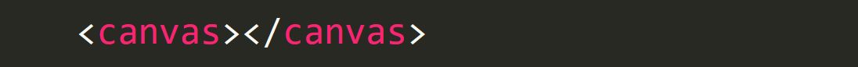
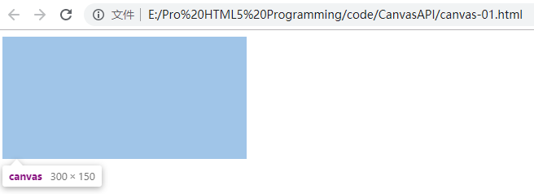
canvas是什么
默认情况下是一个宽为300像素，高为150像素的矩形区域，但可以自定义具体的大小或者设置canvas元素的其他特性。
代码：基本的canvas元素

Slide 7
canvas是什么
使用canvas编程，
使用canvas编程，首先要获取其上下文（context）；
接着在上下文中执行动作；
最后将这些动作应用到上下文中。

Slide 8
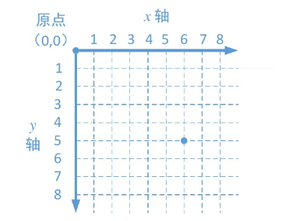
canvas坐标
canvas元素构建的画布，是一个二维(x, y)网格
坐标原点（0, 0）位于canvas的左上角
canvas坐标x轴沿着水平方向（按像素）向右延伸，y轴沿着垂直方向向下延伸
图 canvas中的x、y坐标

Slide 9
什么情况下不用canvas
在某些情况下，如果其他元素已经够用了，就不需要再使用canvas元素（例如在HTML页面中实现不同的标题效果）。

Slide 10
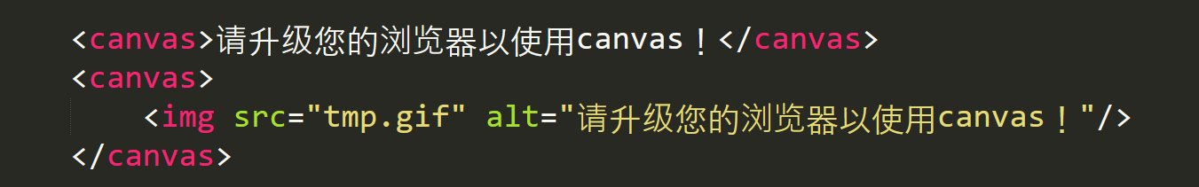
替代内容
如果浏览器不支持canvas元素，可以使用文字或者图片替代canvas元素。

Slide 11
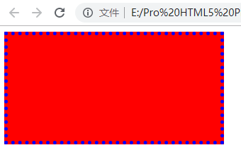
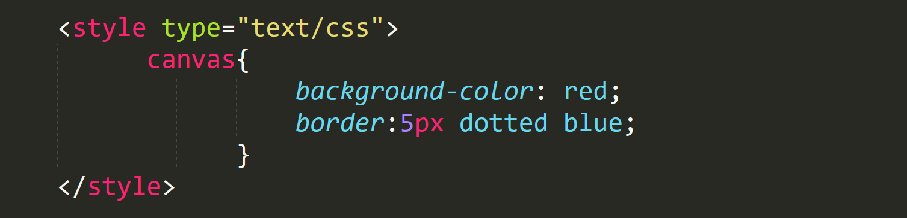
CSS和canvas
使用CSS为canvas元素及context设置样式。方式与一般的html元素设置方式一样，可以在style中设置，可以在元素属性中设置，也可以在js中动态设置。
代码：在style中设置canvas样式

Slide 12
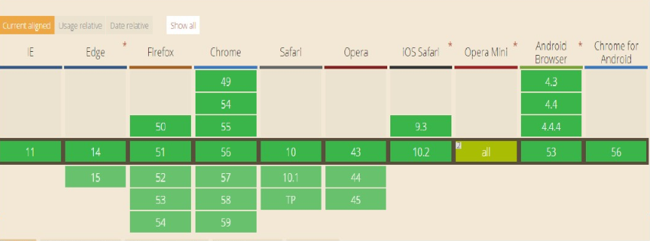
浏览器对HTML5 Canvas的支持情况
Internet Explorer 9+, Firefox, Opera, Chrome, Safari 以及 Edge 支持<canvas>标签。
Internet Explorer 8以及更在的版本不支持<canvas>标签。

Slide 13
2.2 使用HTML5 Canvas API
检测浏览器支持情况
在页面中加入canvas
描边样式
填充样式
填充矩形区域
绘制曲线
在canvas中插入图片

Slide 14
2.2 使用HTML5 Canvas API
背景图
缩放canvas对象
canvas变换
canvas文本
应用阴影
像素数据
canvas的安全机制

Slide 15
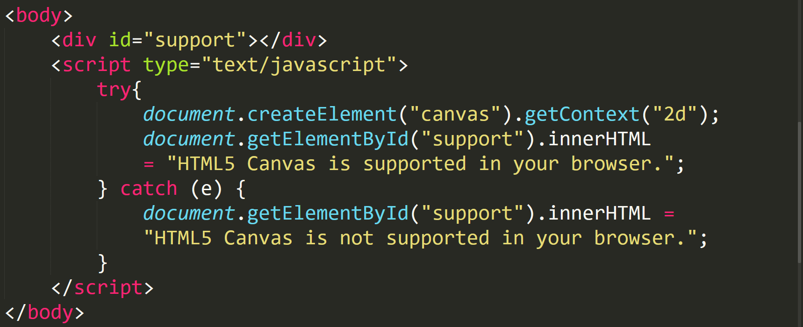
检测浏览器支持情况
在创建HTML5 canvas元素之前，首先要确保浏览器能够支持它。如果不支持，则需用文字替代。
代码：检测浏览器支持情况
1.创建一个canvas对象，并且获取其上下文。
3.如果发生错误，则可以捕获错误，进而得知该浏览器不支持canvas 。

Slide 16
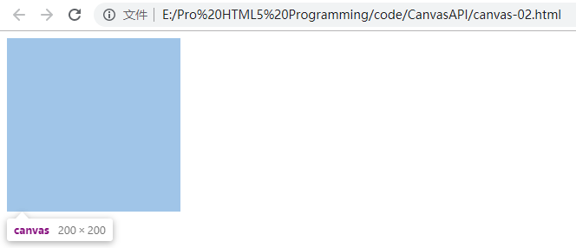
在页面中加入canvas
默认情况下<canvas>元素没有边框和内容。
代码：在HTML页面中加入的canvas元素
200×200像素的“隐藏”区域

Slide 17
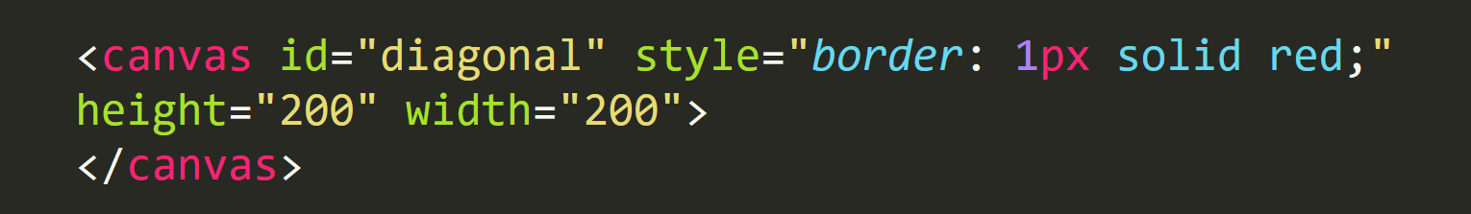
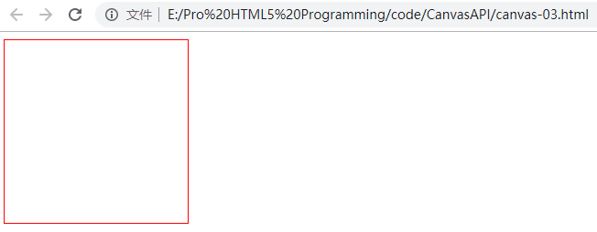
在页面中加入canvas
加入ID特性，便于快速找到该canvas元素。
代码：带实心边框的canvas元素

Slide 18
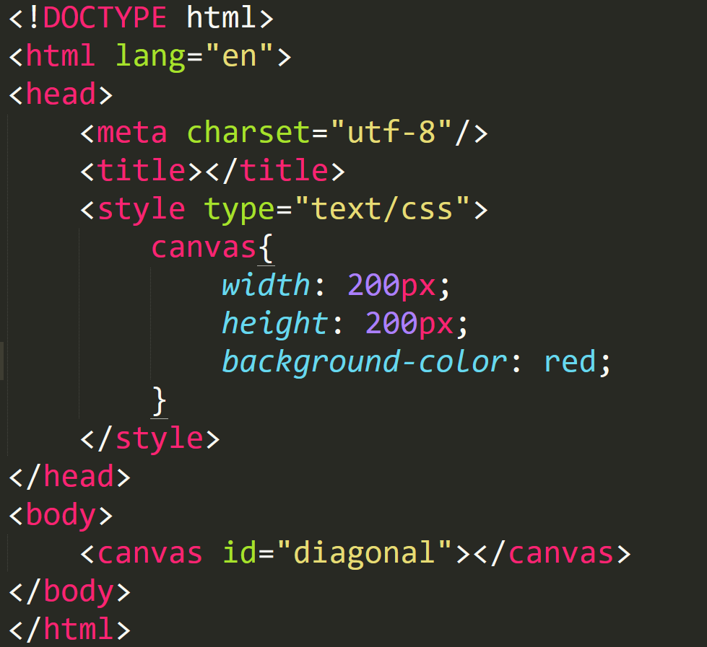
在页面中加入canvas
代码：在style里设置canvas宽和高
高和宽放在这里行不行？

Slide 19
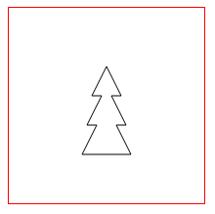
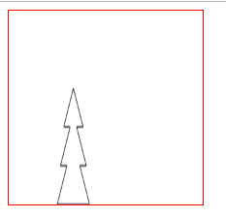
在页面中加入canvas
canvas跟其他标签一样，也可以通过CSS来定义样式。但在这里需要注意的是：canvas的默认宽高为300px*150px，在CSS中为canvas定义宽高，实际上把宽高为300px*150px的画布进行了拉伸，如果在这样的情况下进行canvas绘图，你得到的可能就是变形的效果。所以，在canvas绘图时，应该在canvas标签里直接定义宽高。
图：在canvas标签里定义宽高
图：在CSS中为canvas定义宽高

Slide 20
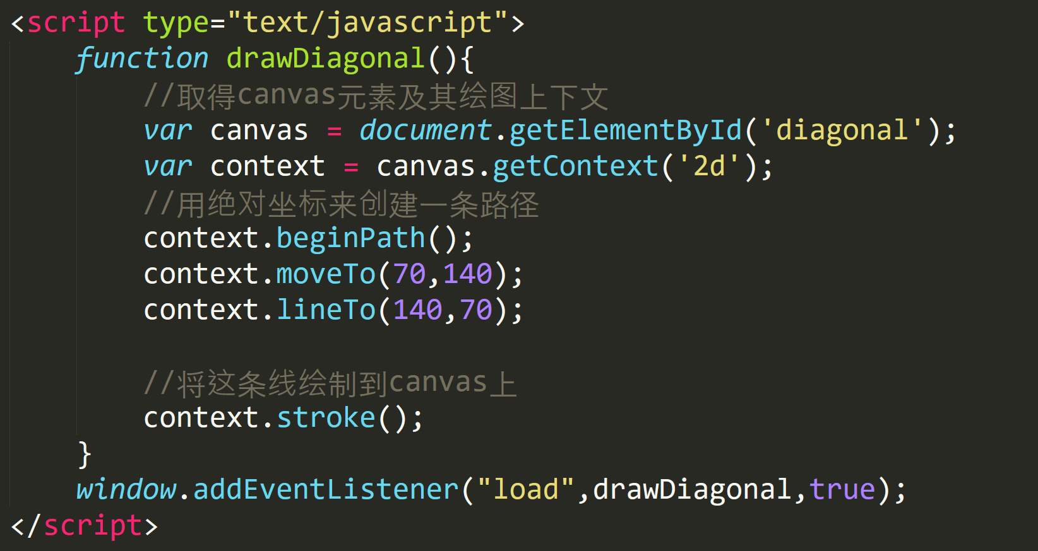
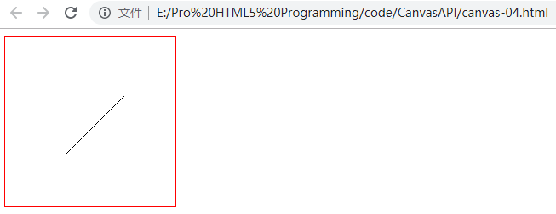
在页面中加入canvas
代码：在canvas中绘制一条对角线

Slide 21
在页面中加入canvas
使用 HTML5 Canvas API 的重要流程
首先通过引用特定的canvas ID值来获取对canvas对象的访问权。
接着定义一个context变量，调用canvas对象的getContext方法，并传入希望使用的canvas类型
（”2d”：获取一个二维上下文）。
接着，基于这个上下文执行画线操作。
（例如beginPath、moveTo、lineTo等方法）
在结束canvas操作的时候，通过调用context中的stroke()方法完成线条的绘制。

Slide 22
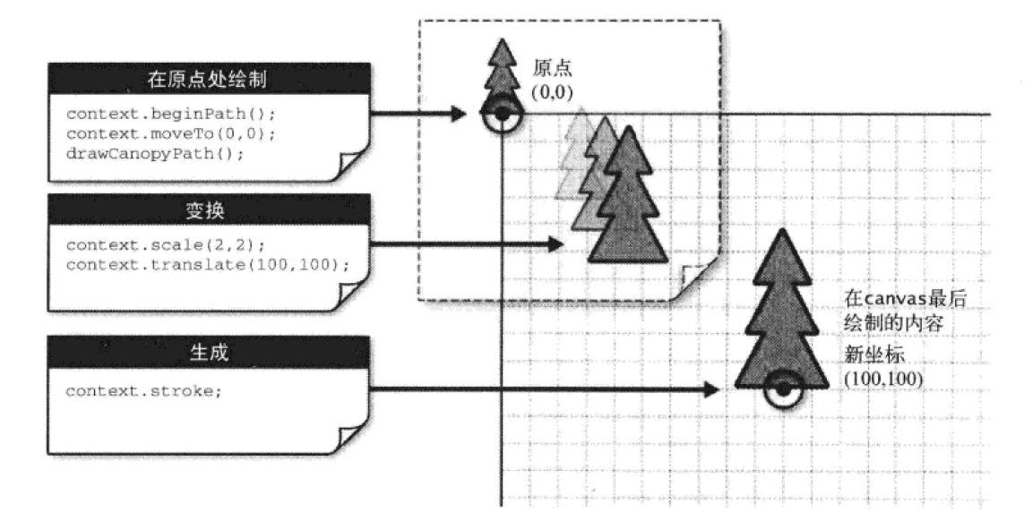
变换
在canvas上可从原点开始通过变换（缩放、平移、旋转等）方法不断修改代码来绘制目标图像，提高代码可重用性。
图：基于原点绘制和变换的示意图

Slide 23
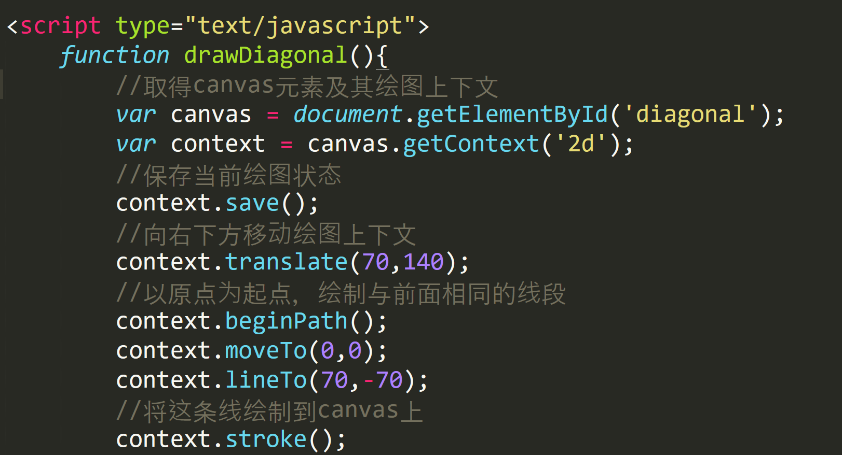
变换
代码：用变换的方式在canvas上绘制对角线
通过ID找到并访问canvas对象。
在context中调用translate函数，平移，对角线移到平移变换后的坐标上。
调用canvas对象的getContext()函数获取上下文对象
保存尚未修改的context，修改后仍可恢复到初始状态。
普通绘制操作。调用三个函数来绘制对角线。绘制起点是原点(0,0)，而非坐标点(70,140)。
线条勾画出来后，调用context中stroke函数将其显示在canvas上。

Slide 24
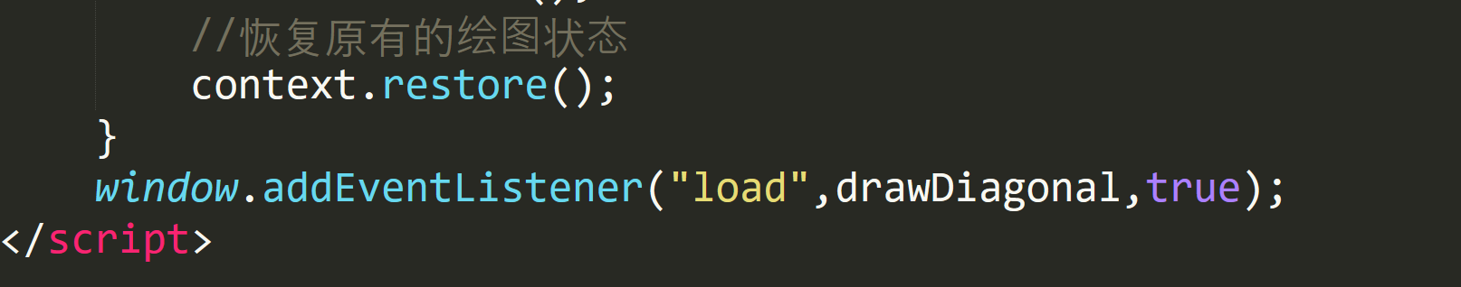
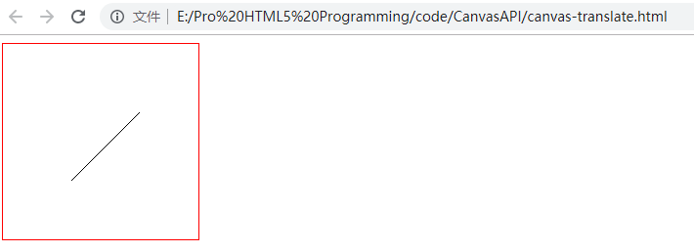
变换
代码：用变换的方式在canvas上绘制对角线（续）
恢复context至原始状态，后续的canvas操作不受刚才的平移操作影响。

Slide 25
路径
使用路径，可以绘制线条、连续的曲线以及复合图形。
表：路径常用方法表
方法 | 描述
beginPath() | 开始绘制一条路径，或重置当前路径
moveTo(x, y) | 不绘制，只是将当前位置移动到新的目标坐标(x, y)
lineTo(x, y) | 不仅将当前位置移动到新的目标坐标(x, y)，而且在两个坐标之间画一条直线
fill() | 填充当前绘图（路径）
stroke() | 绘制已定义的路径
closePath() | 创建从当前点回到起始点的路径

Slide 26
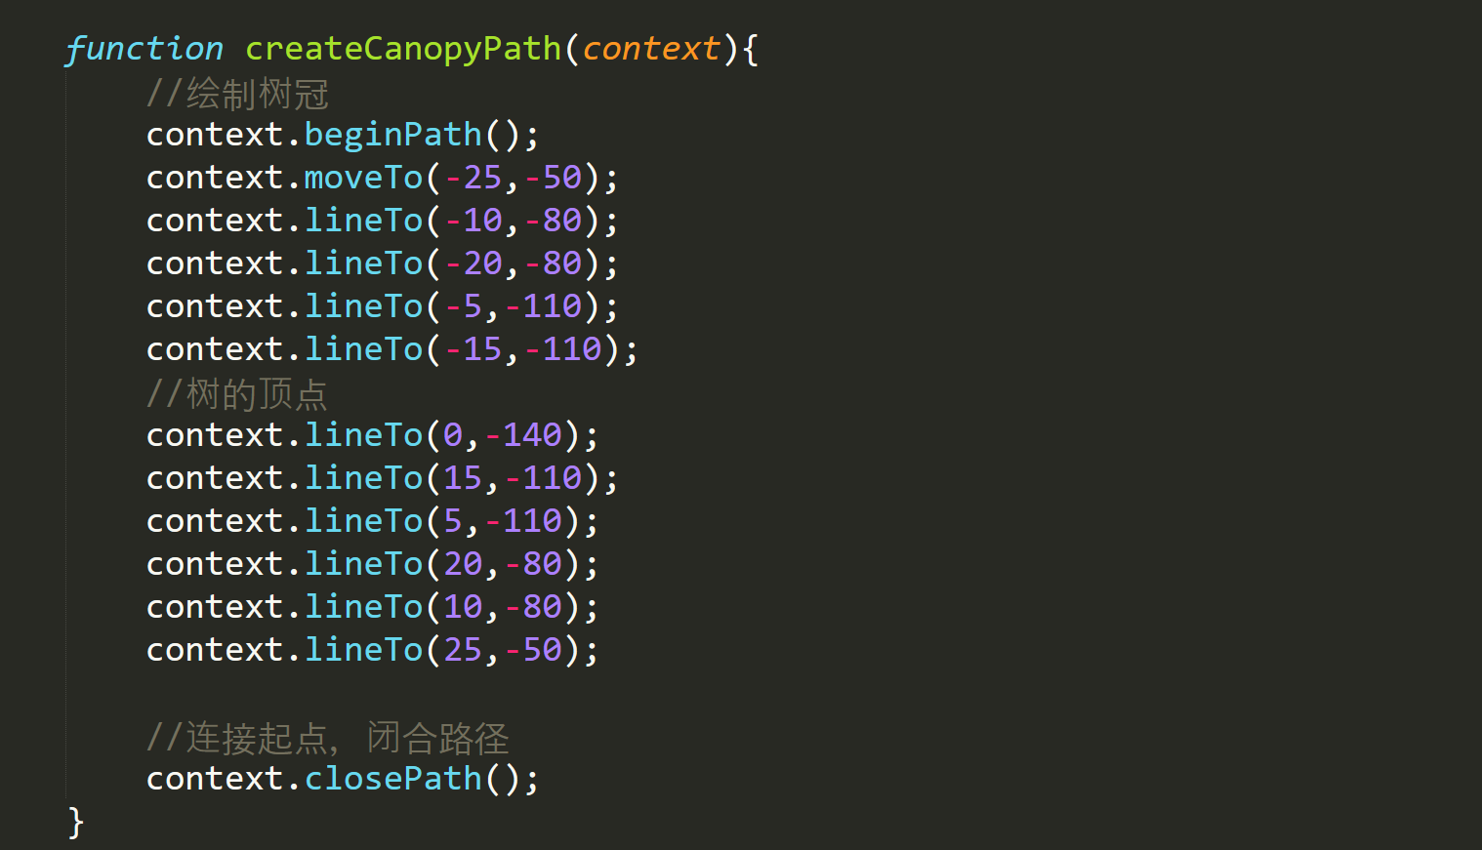
路径
代码：用于绘制树冠轮廓的函数
1.开始绘制路径
2.将当前位置移动到新的目标坐标
3.将当前位置移动到新的目标坐标，同时在两个坐标之间画一条线
4.将路径的起始坐标作为目标坐标，对路径进行闭合

Slide 27
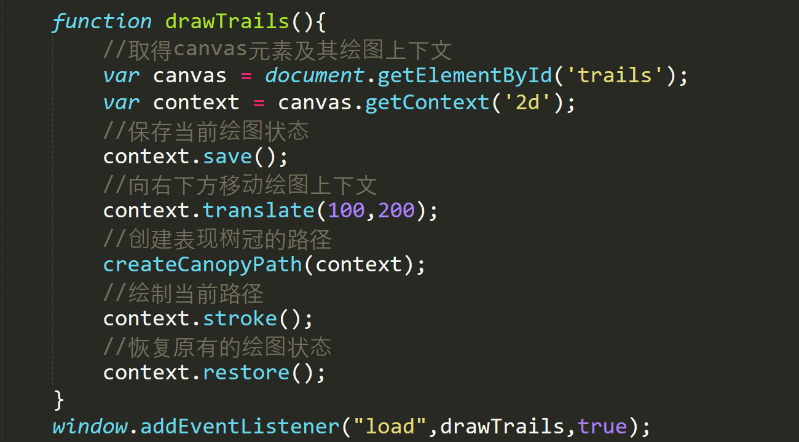
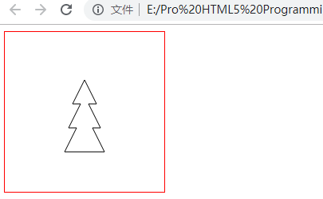
路径
代码：在canvas上画树的函数
绘制起点坐标(100,200)

Slide 28
描边样式
表：描边样式常用属性
方法 | 描述
lineJoin | 设置或返回两条线相交时，所创建的拐角类型
lineWidth | 设置或返回当前的线条宽度
lineCap | 设置或返回线条的结束端点样式
miterLimit | 设置或返回最大斜接长度

Slide 29
描边样式
lineJoin属性设置或返回两条线相交时，所创建的拐角类型。
context.lineJoin = "bevel | round | miter";
表：lineJoin属性值
属性值 | 描述
bevel | 创建斜角。
round | 创建圆角。
miter | 默认。创建尖角。

Slide 30
描边样式
lineCap属性设置或返回线条的结束端点样式。
context.lineCap = " butt | round | square";
表：lineCap属性值
属性值 | 描述
butt | 默认。向线条的每个末端添加平直的边缘。
round | 向线条的每个末端添加圆形线帽
square | 向线条的每个末端添加正方形线帽

Slide 31
描边样式
strokeStyle属性设置或返回用于笔触的颜色、渐变或模式。
context.strokeStyle = “color | gradient | pattern”;
表：strokeStyle属性值
属性值 | 描述
color | 指示绘图笔触颜色的CSS颜色。默认值是#000000.
gradient | 用于填充绘图的渐变对象（线性或放射性）
pattern | 用于创建pattern笔触的pattern对象

Slide 32
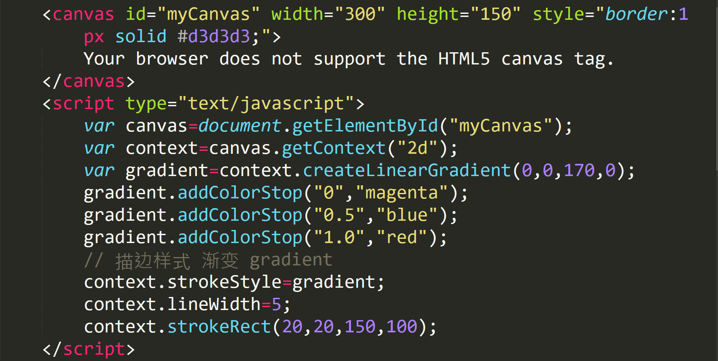
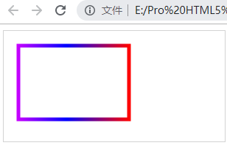
描边样式
代码：绘制一个矩形，使用渐变笔触。

Slide 33
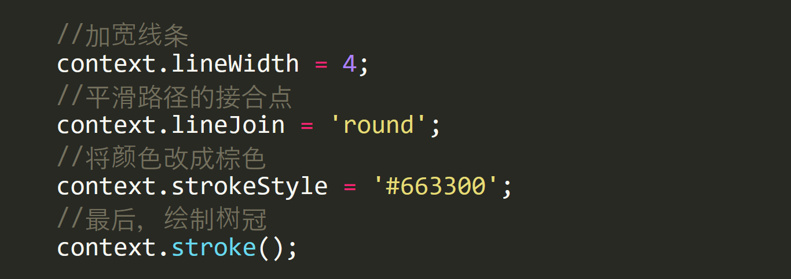
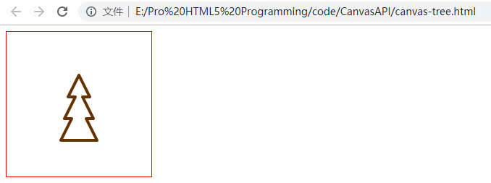
描边样式
代码：使用描边样式
1.将线条宽度加粗到4像素
2.修改当前形状中线段的连接方式，让拐角更圆滑
3.改变线条的颜色

Slide 34
填充样式
fillStyle属性设置或返回用于填充绘画的颜色、渐变或模式。
context.fillStyle = “color | gradient | pattern”;
表：fillStyle属性值
属性值 | 描述
color | 指示绘图填充色的CSS颜色值。默认值是#000000.
gradient | 用于填充绘图的渐变对象（线性或放射性）
pattern | 用于填充绘图的pattern对象

Slide 35
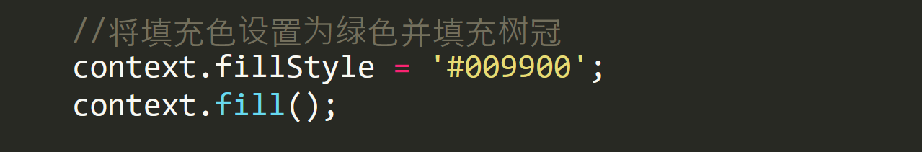
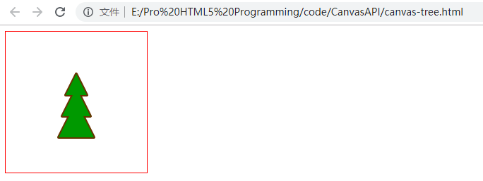
填充样式
代码：使用填充样式

Slide 36
填充矩形区域
绘制矩形的方法
表：绘制矩形的方法
方法 | 描述
rect() | 创建矩形
fillRect() | 绘制“被填充”的矩形，默认的填充颜色是黑色
strokeRect() | 绘制矩形（无填充）
clearRect() | 在给定的矩形内清除指定的像素

Slide 37
填充矩形区域
context.绘制矩形方法 (x, y, width, height);
表：绘制矩形方法的参数值
参数值 | 描述
x | 矩形左上角的x坐标
y | 矩形左上角的y坐标
width | 矩形的宽度，以像素计
height | 矩形的高度，以像素计

Slide 38
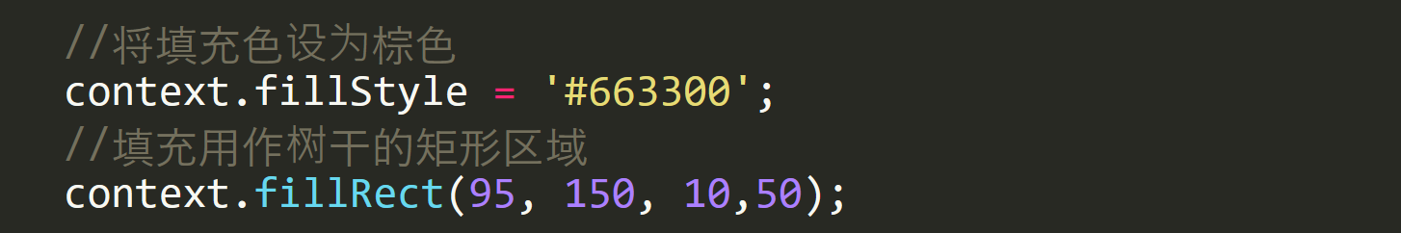
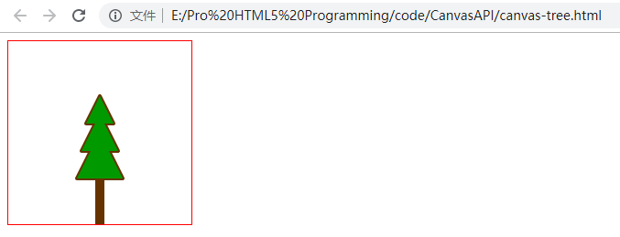
填充矩形区域
代码：调用方便的fillRect函数

Slide 39
绘制曲线
绘制曲线的方法
表：绘制曲线的方法
方法 | 描述
quadraticCurveTo() | 创建二次贝塞尔曲线
bezierCurveTo() | 创建三次方贝塞尔曲线
arcTo() | 创建两切线之间的弧/曲线
arc() | 创建弧/曲线（用于创建圆形或部分圆）

Slide 40
绘制曲线
quadraticCurveTo() 方法通过使用表示二次贝塞尔曲线的指定控制点，向当前路径添加一个点。
context. quadraticCurveTo(cpx, cpy, x, y);
表：quadraticCurveTo方法的参数值
值 | 描述
cpx | 贝塞尔控制点的x坐标
cpy | 贝塞尔控制点的y坐标
x | 结束点的x坐标
y | 结束点的y坐标

Slide 41
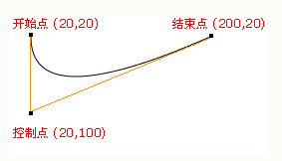
绘制曲线
二次贝塞尔曲线需要两个点。
第一个点是用于二次贝塞尔计算中的控制点。
第二个点是曲线的结束点。
曲线的开始点是当前路径中的最后一个点。如果路径不存在，则使用beginPath()和moveTo()方法来定义开始点。
开始点：moveTo(20,20)
控制点
quadraticCurveTo(20, 100, 200, 20)
结束点

Slide 42
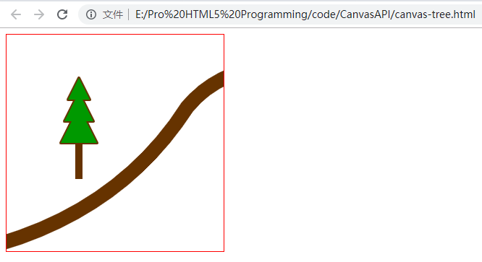
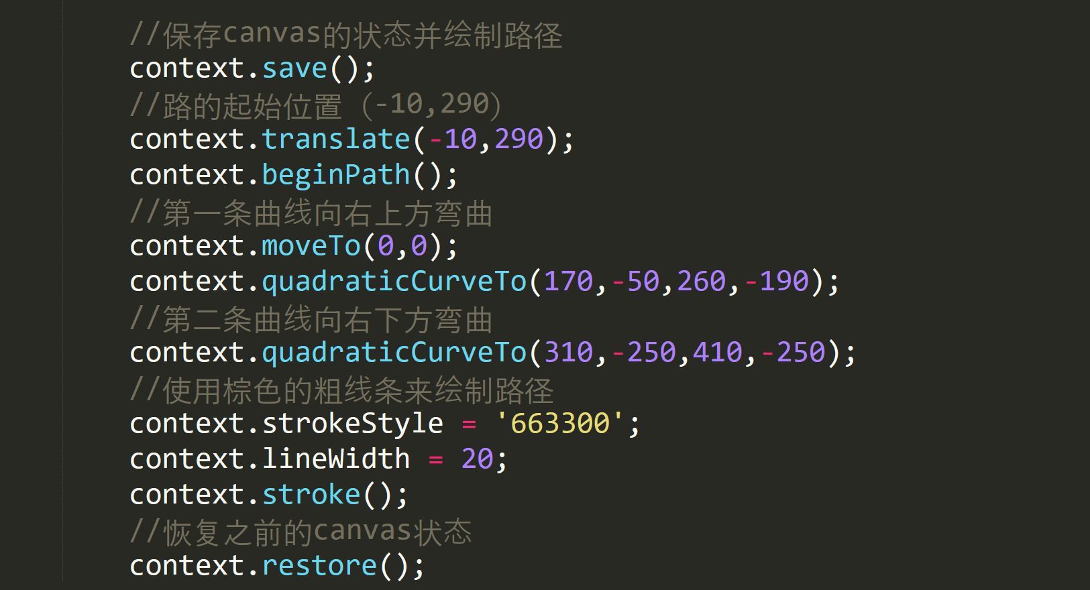
绘制曲线
代码：绘制曲线

Slide 43
在canvas中插入图片
drawImage()方法在画布上绘制图像、画布或视频，也能够绘制图像的某些部分，以及增加或减少图像的尺寸。
JavaScript语法1
在画布上定位图像：
context. drawImage(img, x, y);

Slide 44
在canvas中插入图片
JavaScript语法2
在画布上定位图像，并规定图像的宽度和高度：
context. drawImage(img, x, y, width, height);
JavaScript语法3
剪切图像，并在画布上定位被剪切部分：
context. drawImage(img, sx, sy, swidth, sheight, x, y, width, height);

Slide 45
在canvas中插入图片
表：drawImage函数的参数值
值 | 描述
img | 规定要使用的图像、画布或视频
sx | 可选。开始剪切的x坐标位置
sy | 可选。开始剪切的y坐标位置
swidth | 可选。被剪切图像的宽度
sheight | 可选。被剪切图像的高度
x | 在画布上放置图像的x坐标位置
y | 在画布上放置图像的y坐标位置
width | 可选。要使用的图像的宽度。（伸展或缩小）
height | 可选。要使用的图像的高度。（伸展或缩小）

Slide 46
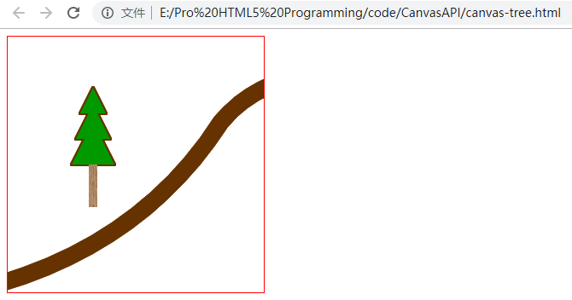
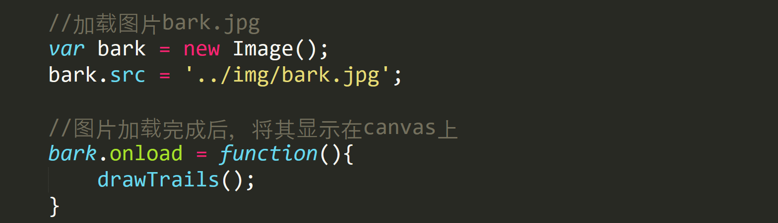
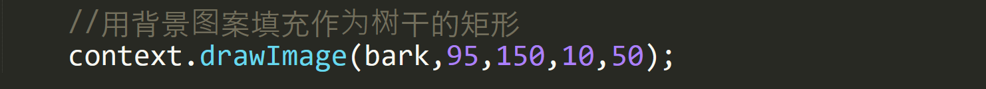
在canvas中插入图片
代码：加载图像
使用回调函数，确保在canvas呈现之前图片已完全加载。
代码：在canvas上显示图像

Slide 47
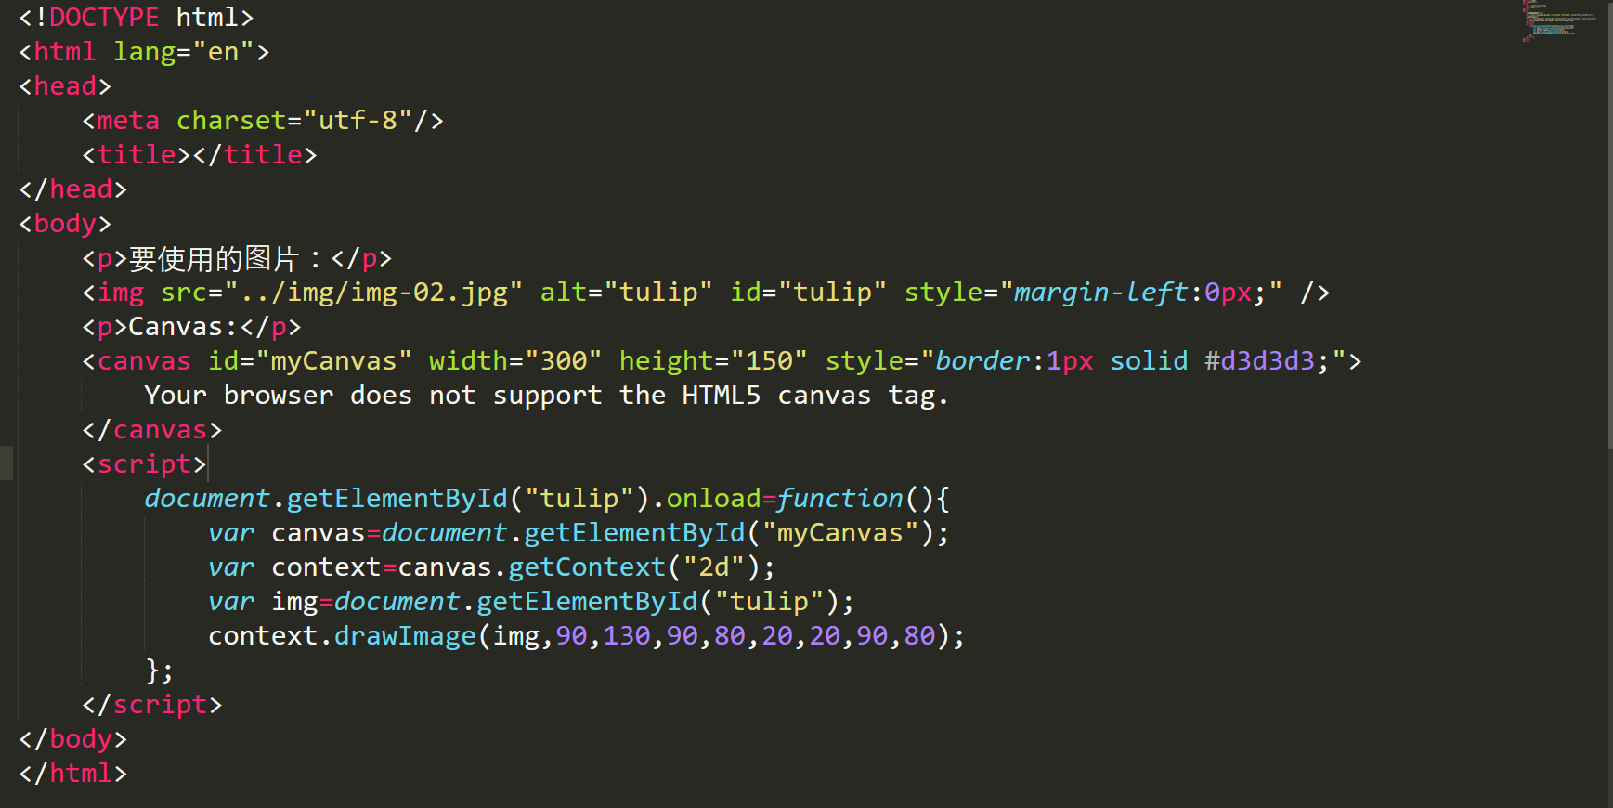
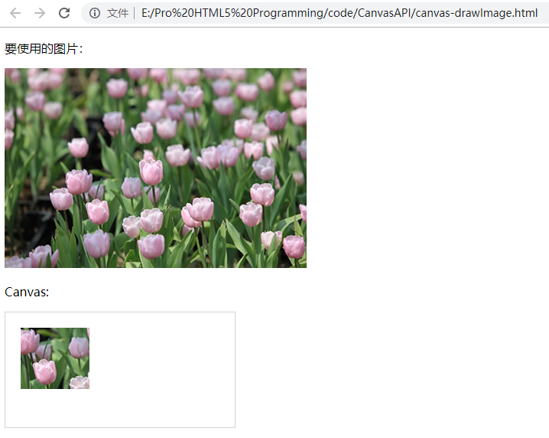
在canvas中插入图片
代码：剪切图片，并在画布上对被剪切的部分进行定位

Slide 48
渐变
渐变是指在颜色集上使用逐步抽样算法，并将结果应用于描边样式和填充样式中。渐变可应用于填充矩形、圆形、线条、文本等等。
渐变有线性渐变和放射性/环形渐变两种。
使用渐变需要三个步骤：
创建渐变对象；
为渐变对象设置颜色，指明过渡方式；
在context上为填充样式或者描边样式设置渐变。

Slide 49
渐变
应用渐变涉及到的几种方法和属性。
表：应用渐变涉及到的几种方法和属性
方法/属性 | 描述
createLinearGradient() | 创建线性渐变（用在画布内容上）
createRadialGradient() | 创建放射状/环形的渐变（用在画布内容上）
addColorStop() | 规定渐变对象中的颜色和停止位置
strokeStyle | 设置或返回用于笔触的颜色、渐变或模式
fillStyle | 设置或返回用于填充绘画的颜色、渐变或模式

Slide 50
渐变
createLinearGradient()方法创建线性的渐变对象。
context. createLinearGradient(x0, y0, x1, y1);
表：createLinearGradient方法的参数值
参数值 | 描述
x0 | 渐变开始点的x坐标
y0 | 渐变开始点的y坐标
x1 | 渐变结束点的x坐标
y1 | 渐变结束点的y坐标

Slide 51
渐变
createRadialGradient()方法创建放射状/圆形渐变对象。
context. createRadialGradient(x0, y0, r0, x1, y1, r1);
表：createRadialGradient函数的参数值
参数值 | 描述
x0 | 渐变开始圆的x坐标
y0 | 渐变开始圆的y坐标
r0 | 开始圆的半径
x1 | 渐变结束圆的x坐标
y1 | 渐变结束圆的y坐标
r1 | 结束圆的半径

Slide 52
渐变
addColorStop() 方法规定gradient对象中的颜色和位置。
context. addColorStop(stop, color);
表：addColorStop方法的参数值
参数值 | 描述
stop | 介于0.0与1.0之间的值，表示渐变中开始与结束之间的位置
color | 在结束位置显示的CSS颜色值
注释：
使用gradient 对象时，至少需要创建一个色标 addColorStop() ，若不使用该方法，则渐变将不可见。

Slide 53
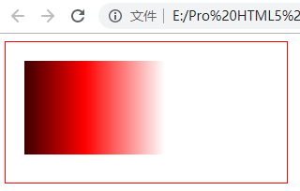
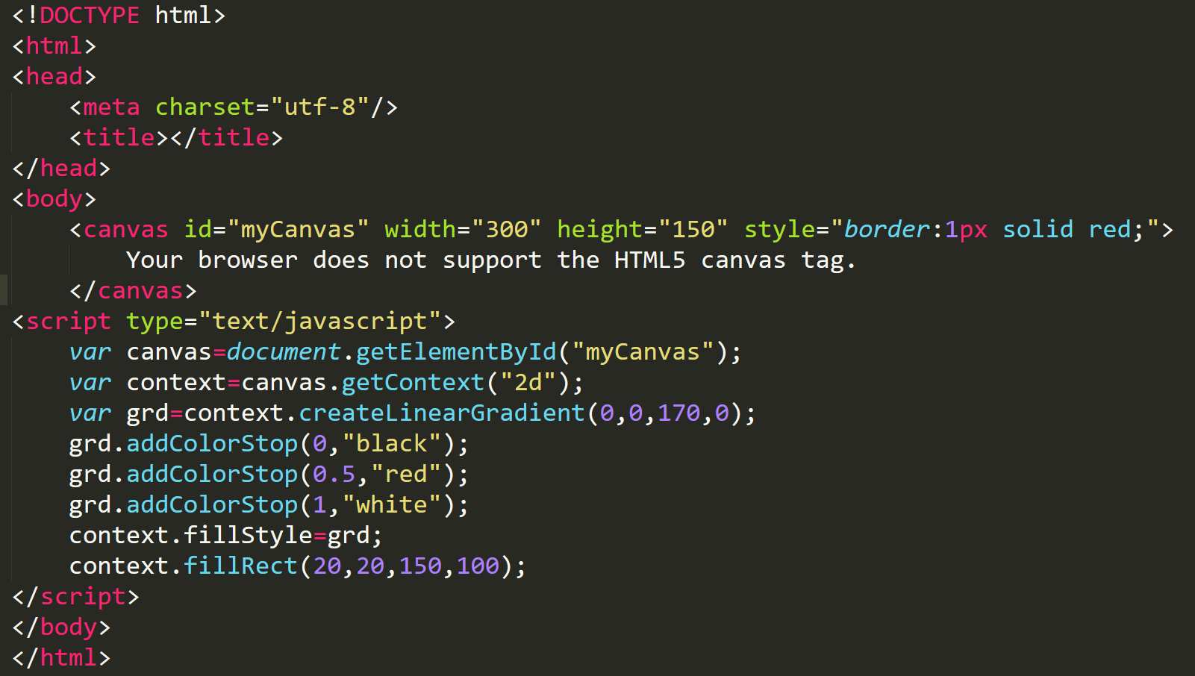
渐变
代码：定义一个从黑到红再到白的渐变
1.创建渐变对象。
2.为渐变对象设置颜色。
3.在context上为填充样式设置渐变。

Slide 54
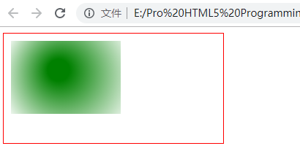
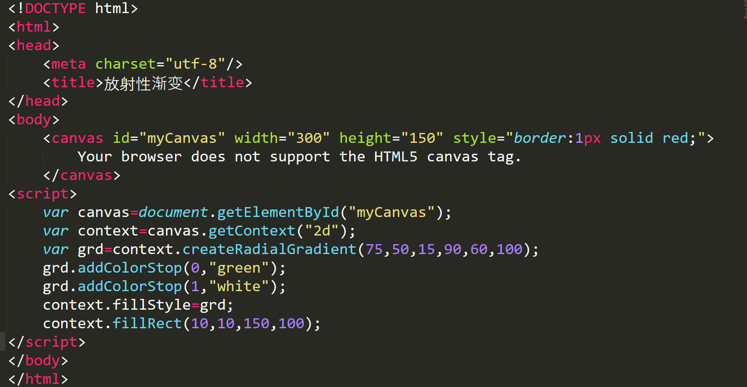
渐变
代码：使用放射状/圆形渐变
1.创建渐变对象。
2.为渐变对象设置颜色。
3.在context上为填充样式设置渐变。

Slide 55
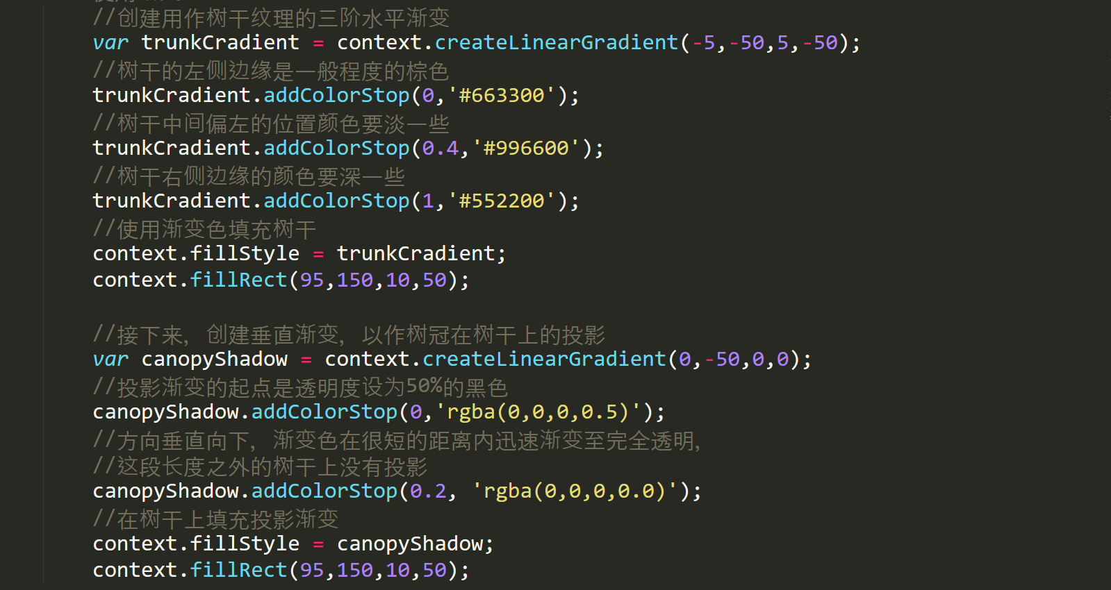

渐变
代码：使用渐变

Slide 56
背景图
createPattern() 方法在指定的方向内重复指定的元素。元素可以是图片、视频，或者其他 <canvas> 元素。
context.createPattern(image, "repeat | repeat-x | repeat-y | no-repeat");

Slide 57
背景图
表： createPattern方法的参数值
参数值 | 描述
image | 规定要使用的图片、画布或视频
repeat | 默认。该模式在水平和垂直方向重复
repeat-x | 该模式只在水平方向重复
repeat-y | 该模式只在垂直方向重复
no-repeat | 该模式只显示一次（不重复）

Slide 58
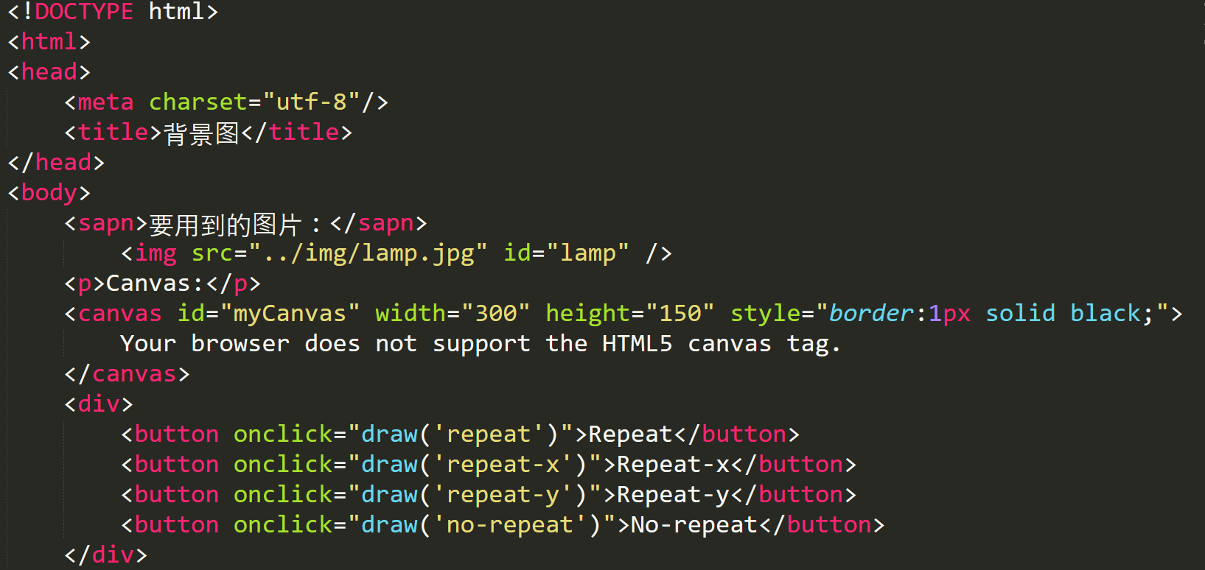
背景图
代码：使用背景图

Slide 59
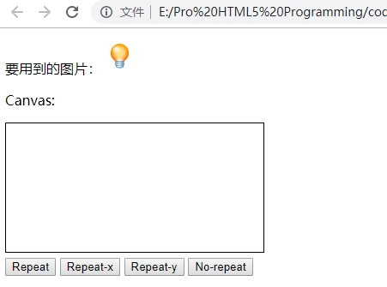
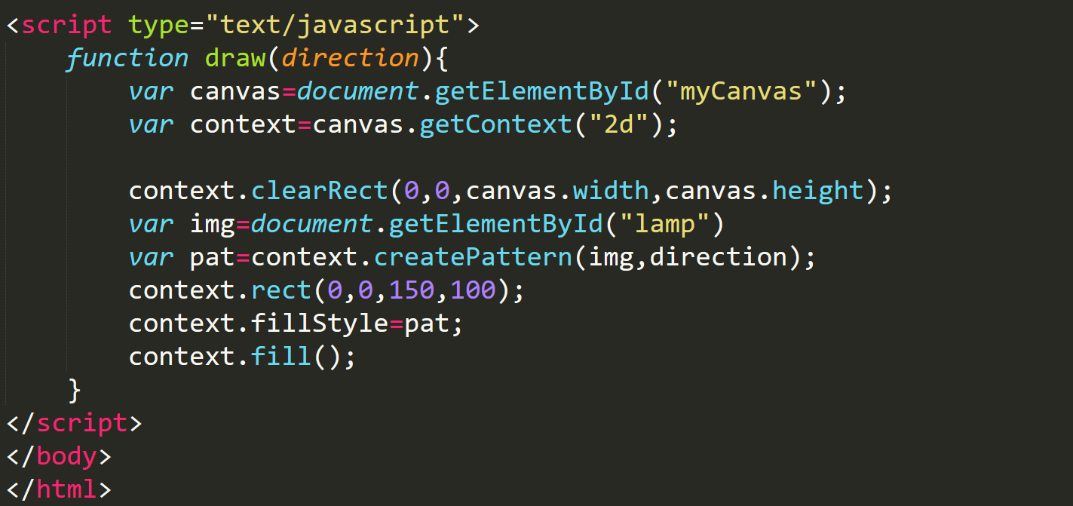
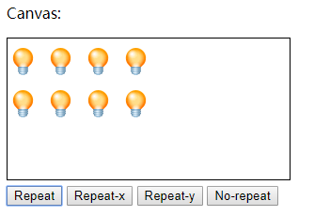
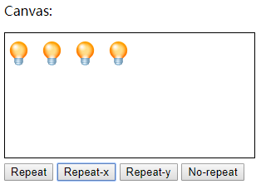
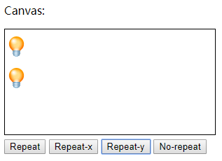

背景图
代码：使用背景图（续）
repeat
repeat-x
repeat-y
no-repeat

Slide 60
缩放canvas对象
scale()方法缩放当前绘图，更大或更小。
context. scale(scalewidth, scaleheight);
表： scale函数的参数值
值 | 描述
scalewidth | 缩放当前绘图的宽度（1=100%，0.5=50%，etc.）
scaleheight | 缩放当前绘图的高度（1=100%，0.5=50%，etc.）
注释：如果您对绘图进行缩放，所有之后的绘图也会被缩放。定位也会被缩放。如果您 scale(2,2)，那么绘图将定位于距离画布左上角两倍远的位置。

Slide 61


缩放canvas对象
代码：绘制矩形，放大到 200%，然后再次绘制矩形

Slide 62

缩放canvas对象
代码：绘制树的HTML代码

Slide 63

缩放canvas对象
代码：绘制树的JavaScript代码—绘制树冠轮廓的函数

Slide 64

缩放canvas对象
代码：绘制树的JavaScript代码—绘制树对象的函数

Slide 65

缩放canvas对象
代码：绘制树的JavaScript代码—绘制树对象的函数（续）

Slide 66

缩放canvas对象
代码：绘制树的JavaScript代码—canvas绘制树、路

Slide 67


缩放canvas对象
代码：绘制树的JavaScript代码—canvas绘制树、路（续）

Slide 68
canvas变换
rotate()方法旋转当前的绘图。
context. rotate(angle);
表： rotate函数的参数值
值 | 描述
angle | 旋转角度，以弧度计。 如需将角度转换为弧度，请使用degrees*Math.PI/180公式进行计算。 举例：如需旋转5度，可规定下面的公式：5*Math.PI/180。

Slide 69
canvas变换
transform()允许您缩放、旋转、移动并倾斜当前的环境。
context. transform(a, b, c, d, e, f);
表： transform函数的参数值
值 | 描述
a | 水平缩放绘图
b | 水平倾斜绘图
c | 垂直倾斜绘图
d | 垂直缩放绘图
e | 水平移动绘图
f | 垂直移动绘图

Slide 70
canvas变换
setTransform()允许您缩放、旋转、移动并倾斜当前的环境。
context. setTransform(a, b, c, d, e, f);
setTransform()的参数值与transform()一致。
注意：
transform的效果可以叠加，setTransform则可以用来将画布归回原位后再进行相应的效果处理。

Slide 71


canvas变换
代码：将矩形旋转20度

Slide 72

canvas变换
代码：通过transform()和setTransform()绘制矩形

Slide 73


canvas变换
代码：通过transform()和setTransform()绘制矩形（续）
绿色矩形在蓝色矩形下面

Slide 74


canvas变换
代码：一种变换的使用方法

Slide 75
canvas文本
操作canvas文本的方式与操作其他路径对象的方式相同：可以描绘文本轮廓和填充文本内部；同时能够应用于其他图形的变换和样式都能用于文本。
context对象的文本绘制功能由两个函数组成(两个函数的参数完全相同)：
fillText(text, x, y, maxwidth);
strokeText(text, x, y, maxwidth);

Slide 76
canvas文本
fillText()方法在画布上绘制填色的文本。
strokeText()方法在画布上绘制文本（没有填色）。
表： fillText函数和strokeText函数的参数值
参数 | 描述
text | 规定在画布上输出的文本。
X | 开始绘制文本的 x 坐标位置（相对于画布）。
y | 开始绘制文本的 y 坐标位置（相对于画布）。
maxwidth | 可选。允许的最大文本宽度，以像素计。

Slide 77
canvas文本
measureText()方法返回包含一个对象，该对象包含以像素计的指定字体宽度。
context. measureText(text).width;
表： fillText函数和strokeText函数的参数值
参数 | 描述
text | 要测量的文本

Slide 78
canvas文本
为了保证文本在各浏览器下都能正常显示，canvas API为context提供了类似于CSS的属性，以此来保证实际显示效果的高度可配置。
表： 文本呈现相关的context属性
属性 | 描述
font | 设置或返回文本内容的当前字体属性
textAlign | 设置或返回文本内容的当前对齐方式
textBaseline | 设置或返回在绘制文本时使用的当前文本基线

Slide 79
canvas文本
font属性设置或返回画布上文本内容的当前字体属性。font属性使用的语法与CSS font属性相同。
context.font = “italic small-caps bold 12px arial”;
表： font的属性值
属性值 | 描述
font-style | 规定字体样式。可能的值：normal、italic、oblique
font-variant | 规定字体变体。可能的值：normal、small-caps
font-weight | 规定字体的粗细。可能的值：normal、bold、bolder、lighter、整百数值

Slide 80
canvas文本
表： font的属性值(续)
属性值 | 描述
font-size/ line-height | 规定字号和行高，以像素计
font-family | 规定字体系列
caption | 使用标题控件的字体（比如按钮、下拉列表等）
icon | 使用用于标记图标的字体
menu | 使用用于菜单中的字体（下拉列表和菜单列表）
message-box | 使用用于对话框中的字体
small-caption | 使用用于标记小型控件的字体
status-bar | 使用用于窗口状态栏中的字体

Slide 81

canvas文本
textAlign属性根据锚点，设置或返回文本内容的当前对齐方式。
context.textAlign =“center | end | left | right | start”;
表： textAlign的属性值
值 | 描述
start | 默认。文本在指定的位置开始
end | 文本在指定的位置结束
center | 文本的中心被放置在指定的位置
left | 文本左对齐
right | 文本右对齐

Slide 82
canvas文本
textBaseline属性设置或返回在绘制文本时的当前文本基线。
context. textBaseline =“alphabetic | top | hanging | middle | ideographic | bottom”;
表： font的属性值
值 | 描述
alphabetic | 默认。文本基线是普通的字母基线
top | 文本基线是 em 方框的顶端
hanging | 文本基线是悬挂基线
middle | 文本基线是 em 方框的正中

Slide 83

canvas文本
表： textBaseline的属性值（续）
值 | 描述
ideographic | 文本基线是表意基线
bottom | 文本基线是 em 方框的底端

Slide 84


canvas文本
代码：使用canvas文本

Slide 85


canvas文本
代码：使用canvas文本

Slide 86
应用阴影
内置的Canvas Shadow API可为文本添加模糊阴影效果。
可以通过几种全局context属性来控制阴影：
表： 应用阴影的属性
属性 | 描述 | 备注
shadowColor | 任何CSS中的颜色值 | 可以使用透明度（alpha）
shadowOffsetX | 像素值 | 值为正数，向右移动阴影；值为复数，向左移动阴影
shadowOffsetY | 像素值 | 值为正数，向右移动阴影；值为复数，向左移动阴影
shadowBlur | 高斯模糊值 | 值越大，阴影边缘越模糊

Slide 87


应用阴影
代码：应用阴影效果

Slide 88
像素数据
canvas API最有用的特性之一是允许开发人员直接访问canvas底层像素数据。这种数据访问是双向的：
一方面，可以以数据数组形式获取像素数据；
另一方面，可以修改数组的值以将其应用于canvas。

Slide 89
像素数据
可以通过直接调用像素数据的相关方法来控制canvas。
表： context API内置的三个函数
方法 | 描述
getImageData | 返回ImageData对象，该对象为画布上指定的矩形复制像素数据
putImageData | 把图像数据（从指定的ImageData对象）放回画布上
createImageData | 创建新的、空白的ImageData对象

Slide 90
像素数据
getImageData() 函数返回当前canvas状态并以数值数组的方式显示。
context. getImageData(sx, sy, sw, sh);
表： getImageData方法的参数值
方法 | 描述
sx | 开始复制的左上角位置的 x 坐标
sy | 开始复制的左上角位置的 y 坐标
sw | 将要复制的矩形区域的宽度
sh | 将要复制的矩形区域的高度

Slide 91
像素数据
getImageData()返回的对象包括三个属性:
表： 属性
属性 | 描述
width | 每行有多少个像素
height | 每列有多少个像素
data | 返回一个对象，其包含指定的ImageData对象的图像数据

Slide 92
像素数据
data属性返回一个对象，该对象包含指定的ImageData对象的图像数据。对于ImageData对象中的每个像素，都存在着四方面的信息，及RGBA值：
R – 红色（0-255）
G – 绿色（0-255）
B – 蓝色（0-255）
A – alpha通道（0-255；0是透明，255是完全可见）
color/alpha以数组形式存在，并存储于ImageData对象的data属性中。

Slide 93
像素数据
思考：
如何确定指定canvas标点的像素点所对应的值？

Slide 94
像素数据
在给定了width和height的canvas上，在坐标(x, y)上的像素的构成如下：
红色部分：((width * y) + x) *4
绿色部分：((width * y) + x) *4 + 1
蓝色部分：((width * y) + x) *4 + 2
透明度部分：((width * y) + x) *4 + 3

Slide 95
像素数据
putImageData()方法将图像数据（从指定的 ImageData 对象）放回画布上。
context. putImageData(imageData, dx, dy);
表： putImageData方法的参数值
方法 | 描述
imageData | 规定要放回画布的 ImageData 对象。
dx | ImageData 对象左上角的 x 坐标，以像素计。
dy | ImageData 对象左上角的 y 坐标，以像素计。

Slide 96
像素数据
createImageData()方法创建新的空白 ImageData 对象。
context. createImageData(sw, sh);
context. createImageData(imageData);
表： createImageData方法的参数值
方法 | 描述
sw | ImageData 对象的宽度，以像素计。
sh | ImageData 对象的高度，以像素计。
imageData | 另一个 ImageData 对象。

Slide 97


像素数据
代码：应用像素数据函数

Slide 98


像素数据
canvas.toDataURL API可用于从Canvas中获取数据，以文本格式存在。data URL是一个包含图像的数据的字符串，浏览器能将其解析成图像。
字符串data
MIME类型
canvas.toDataURL();
标志位
图像数据
标志位：表示数据是否使用base64格式编码。

Slide 99


canvas的安全机制
代码：canvas的安全机制
如果canvas中的图片并非来自于包含它的页面所载域，页面中的脚本将不能获得其中的数据。

Slide 100
2.3 使用HTML5 Canvas 创建应用
进阶功能之全页玻璃窗
进阶功能之为canvas动画计时

Slide 101

热点图
代码：热点图的canvas元素

Slide 102

热点图
代码：热点图 -- loadDemo函数

Slide 103

热点图
代码：热点图 -- loadDemo函数（续）

Slide 104

热点
代码：热点图 -- loadDemo函数（续）

Slide 105


热点图
代码：热点图 -- loadDemo函数（续）

Slide 106
进阶功能之全页玻璃窗
“玻璃窗”---- 把canvas应用于整个浏览器窗口或者其中的一部分之上的技术。
应用场景1：
可以编写函数来获取页面中所有DOM元素的绝对位置，然后创建循序渐进的帮助功能，从而引导Web应用用户，一步一步地教会他们学会操作。

Slide 107
进阶功能之全页玻璃窗
应用场景2：
可以利用鼠标事件让用户在Web页面上绘制反馈。
需要将canvas的CSS属性position设置为absolute，指定canvas的位置、宽度和高度。如果没有明确的宽度和高度，canvas默认尺寸为0像素；
2. z-index要设置的大些；
3. canvas会阻塞后续的事件访问，不需要的时候要记得“关窗”。

Slide 108

进阶功能之全页玻璃窗

Slide 109



进阶功能之全页玻璃窗

Slide 110
2.4 课后思考
为什么通过css设置了canvas的宽高，还要设置canvas元素的width、height属性？两者有何不同？
请阐述closePath() 与 lineTo()的区别。
如果鼠标位置是重叠的位置，怎么只让最上层的选中呢？
用canvas绘制线条和填充，分析fill()和stroke()调用顺序对绘图的影响。

Slide 111
2.5 小结
HTML5 Canvas API提供了强大功能，利用它可以直接修改Web应用的外观，不必借助与第三方技术。
HTML5 Canvas API还可以通过自由组合图像、渐变和复杂路径等方式来创建你能想到的几乎所有效果。
需要注意的是，绘制工作通过应以原点为起点，在展现图像之前要先完成加载，而在使用外部来源的图片是则要留心。

